Slide 1


EVOLUÇÃO DA GERAÇÃO DE RESÍDUOS SÓLIDOS DOMICILIARES: ANÁLISE APLICADA À DISPOSIÇÃO EM UM ATERRO SANITÁRIO CONSORCIADO
Fernando Tomaselli
Vanessa Fernanda Schmitt
Ana Claudia Hafemann
André Domingos Goetzinger

Slide 2

Introdução:
Crescente cessão de responsabilidade de esferas federais e estaduais para os governos locais;
Os consórcios públicos se tornaram importantes atores e ferramentas de gestão;
A Lei Federal nº 11.445/2007, que estabelece diretrizes nacionais para o saneamento básico, inclui o manejo de resíduos sólidos como uma vertente do saneamento básico;
Consórcio Intermunicipal do Vale do Itajaí – CIMVI, visando o fortalecimento da autonomia municipal quanto ao diálogo junto aos demais entes e descentralização da prestação de serviços públicos, especialmente resíduos sólidos.

Slide 3
Metodologia:
Caráter descritivo, abordagem quali-quantitativa, realizada como uma pesquisa-participante, através de levantamento bibliográfico, documental e de campo;
Assuntos pertinentes à pesquisa: saneamento básico, resíduos sólidos, consórcio público;
Os dados coletados apresentam a evolução anual dos resíduos sólidos domiciliares gerados durante os anos de 2003 até 2015 e depositados no aterro sanitário do Consórcio Intermunicipal do Médio Vale do Itajaí – CIMVI.

Slide 4


Apresentação CIMMVI:

Slide 5
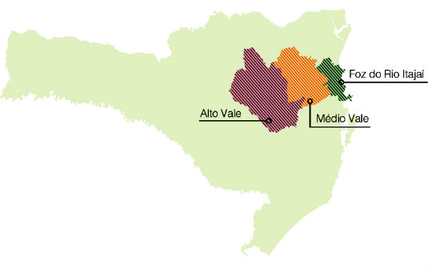
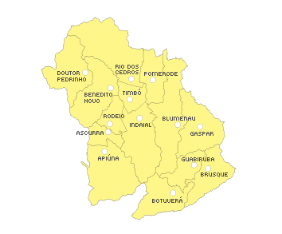
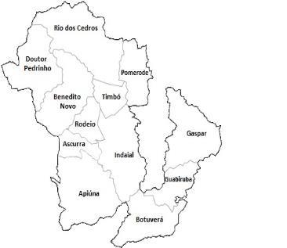
Apresentação AGIR:
278.431 habitantes

Slide 6
Resultados:
Levantamento dos dados do depósito dos resíduos de cada município que se utiliza do aterro consorciado e sua evolução (Ascurra, Apiúna, Benedito Novo, Doutor Pedrinho, Indaial, Pomerode, Rio dos Cedros, Rodeio e Timbó);
Traçar panorama atual do aterro sanitário e elaborar planos de ação para o médio e longo prazo a fim de viabilizar o foco na sustentabilidade técnica e econômica;
Período analisado individualmente e de forma conjunta, entre os anos de 2003 e 2015, quanto a evolução, à proporção e volume real da disposição final dos resíduos.
Notes:
MARCO REGULATÓRIO DO SANEAMENTO BÁSICO E PODER NORMATIVO DAS AGÊNCIAS REGULADORAS
MARCO REGULATÓRIO DO SANEAMENTO BÁSICO E PODER NORMATIVO DAS AGÊNCIAS REGULADORAS

Slide 7
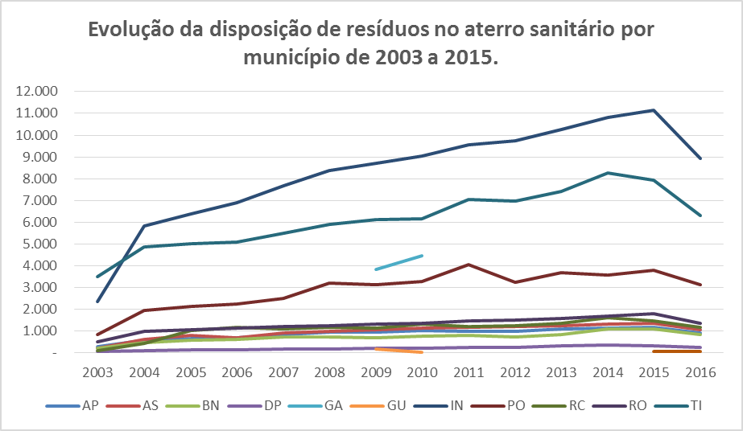
Resultados:

Slide 8
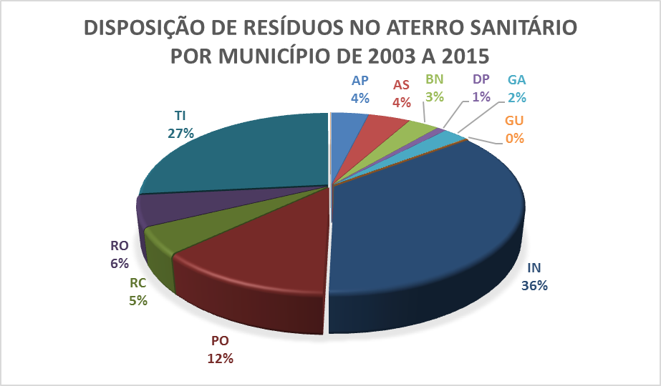
Resultados:

Slide 9
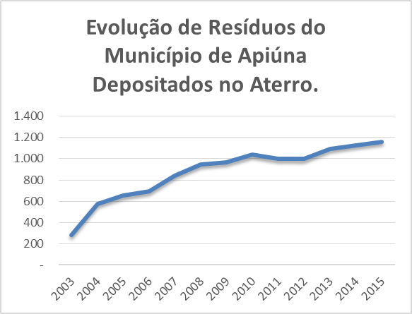
Resultados:

Slide 10
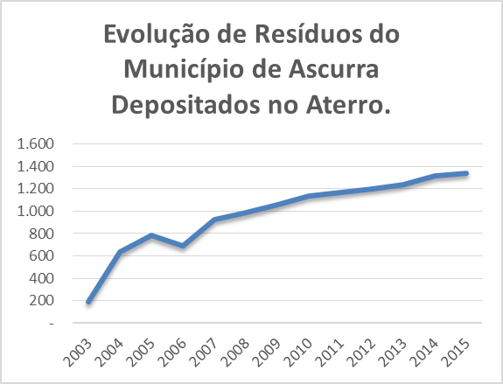
Resultados:

Slide 11
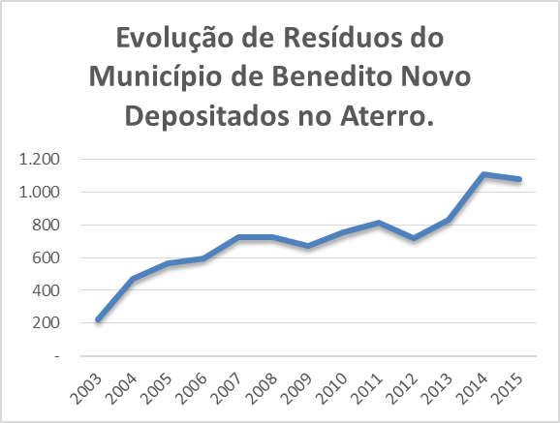
Resultados:

Slide 12
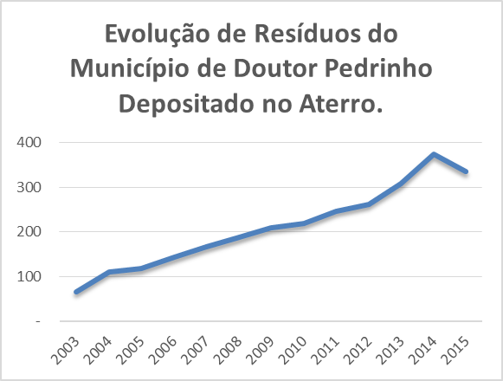
Resultados:

Slide 13
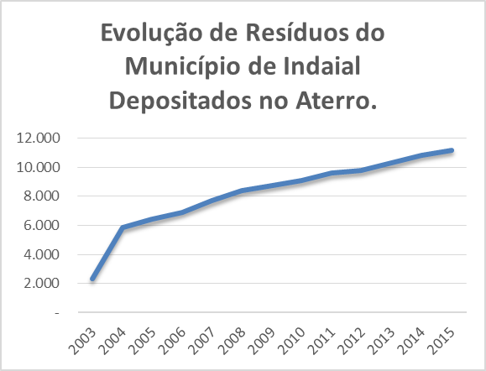
Resultados:

Slide 14
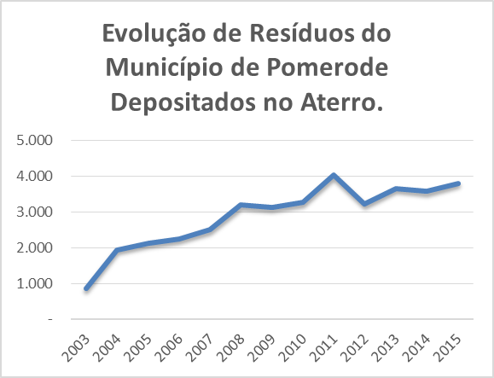
Resultados:

Slide 15
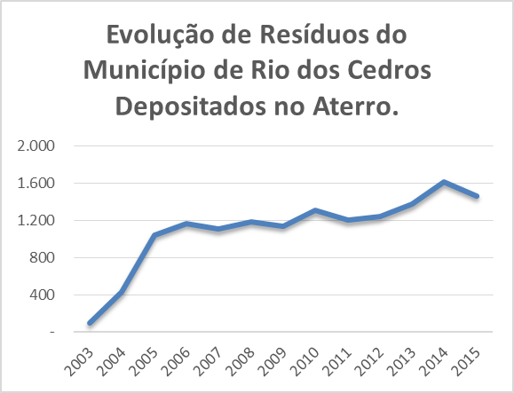
Resultados:

Slide 16
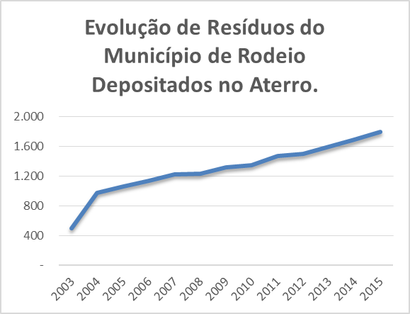
Resultados:

Slide 17
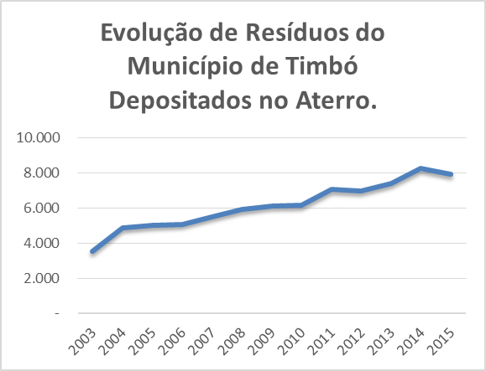
Resultados:

Slide 18
Resultados:
Com estes dados apontados, torna-se possível delinear o panorama atual do aterro sanitário e elaborar planos de ação para o médio e longo prazo a fim de viabilizar o foco na sustentabilidade econômica e técnica. Nesse sentido, é possível verificar a expansão na disposição dos resíduos sólidos, com quedas pontuais em alguns municípios e novas expansões e/ou retrações em sequência.
Necessário se faz também apresentar a geração per capita de resíduos sólidos nos municípios consorciados ao CIMVI, como forma de comparação e igualmente, base para futuros trabalhos de educação ambiental na diminuição da geração destes resíduos por parte da população.
Notes:
MARCO REGULATÓRIO DO SANEAMENTO BÁSICO E PODER NORMATIVO DAS AGÊNCIAS REGULADORAS
MARCO REGULATÓRIO DO SANEAMENTO BÁSICO E PODER NORMATIVO DAS AGÊNCIAS REGULADORAS

Slide 19
Resultados:
Município | População estimada em 2015 | Tonelada depositada no aterro em 2015 | Geração per capita kg/habitante-2015
Doutor Pedrinho | 3.937 | 333,95 | 84,82
Benedito Novo | 11.168 | 1.080,31 | 96,73
Apiúna | 10.322 | 1.157,78 | 112,17
Pomerode | 31.181 | 3.807,78 | 122,12
Rio dos Cedros | 11.157 | 1.461,21 | 130,97
Rodeio | 11.380 | 1.793,92 | 157,64
Ascurra | 7.781 | 1.339,82 | 172,19
Indaial | 63.489 | 11.148,66 | 175,60
Timbó | 41.283 | 7.925,39 | 191,98
Notes:
MARCO REGULATÓRIO DO SANEAMENTO BÁSICO E PODER NORMATIVO DAS AGÊNCIAS REGULADORAS
MARCO REGULATÓRIO DO SANEAMENTO BÁSICO E PODER NORMATIVO DAS AGÊNCIAS REGULADORAS

Slide 20
Resultados:
Município | População estimada em 2015 | Tonelada depositada no aterro em 2015 | Geração per capita g/hab/dia
Doutor Pedrinho | 3.937 | 333,95 | 0,236
Benedito Novo | 11.168 | 1.080,31 | 0,269
Apiúna | 10.322 | 1.157,78 | 0,312
Pomerode | 31.181 | 3.807,78 | 0,339
Rio dos Cedros | 11.157 | 1.461,21 | 0,364
Rodeio | 11.380 | 1.793,92 | 0,438
Ascurra | 7.781 | 1.339,82 | 0,478
Indaial | 63.489 | 11.148,66 | 0,488
Timbó | 41.283 | 7.925,39 | 0,533
Notes:
MARCO REGULATÓRIO DO SANEAMENTO BÁSICO E PODER NORMATIVO DAS AGÊNCIAS REGULADORAS
MARCO REGULATÓRIO DO SANEAMENTO BÁSICO E PODER NORMATIVO DAS AGÊNCIAS REGULADORAS

Slide 21
Conclusões:
Consórcios públicos como ferramentas para implementação de políticas públicas em um panorama regionalizado, apresentando-se como uma proposta de execução de serviços de responsabilidade e interesse comuns entre entes federados;
Com esta pesquisa foi possível verificar o aumento ano após ano na quantidade de resíduos sólidos dispostos no aterro sanitário do Consórcio CIMVI;
Ao verificar-se a constante evolução, esta informação traz à discussão a atuação das políticas públicas frente a necessidade de menor geração de resíduos;
Notes:
MARCO REGULATÓRIO DO SANEAMENTO BÁSICO E PODER NORMATIVO DAS AGÊNCIAS REGULADORAS
MARCO REGULATÓRIO DO SANEAMENTO BÁSICO E PODER NORMATIVO DAS AGÊNCIAS REGULADORAS

Slide 22
Conclusões:
Por meio do consorciamento, busca-se o fortalecimento e o desenvolvimento regional, com o objetivo de tornar viáveis investimentos em ações efetivas na área de resíduos sólidos;
A informação atribuída ao volume de resíduos sólidos representa uma ferramenta determinante à formulação de políticas públicas, à análise da capacidade de manejo destes resíduos, fatores estruturais, técnicos e econômico-financeiros, à sustentabilidade do sistema e, à elaboração e controle constante de um planejamento de ações realista e aplicável;
Cabe destacar a necessidade cada vez maior de uma gestão mais democrática, agindo por meio da cooperação e do consenso entre os atores envolvidos no processo de prestação dos serviços públicos.
Notes:
MARCO REGULATÓRIO DO SANEAMENTO BÁSICO E PODER NORMATIVO DAS AGÊNCIAS REGULADORAS
MARCO REGULATÓRIO DO SANEAMENTO BÁSICO E PODER NORMATIVO DAS AGÊNCIAS REGULADORAS

Slide 23

Convite:
Notes:
MARCO REGULATÓRIO DO SANEAMENTO BÁSICO E PODER NORMATIVO DAS AGÊNCIAS REGULADORAS
MARCO REGULATÓRIO DO SANEAMENTO BÁSICO E PODER NORMATIVO DAS AGÊNCIAS REGULADORAS

Slide 24



Muito obrigado!
Fernando Tomaselli - diretoria@cimvi.sc.gov.br
Vanessa Fernanda Schmitt - vanessa@agir.sc.gov.br
Ana Claudia Hafemann - ana@agir.sc.gov.br
André Domingos Goetzinger - andre@agir.sc.gov.br
Telefone: (47) 3331-5827
Site: www.agir.sc.gov.br
Nos siga nas redes sociais:
Notes:
MARCO REGULATÓRIO DO SANEAMENTO BÁSICO E PODER NORMATIVO DAS AGÊNCIAS REGULADORAS
MARCO REGULATÓRIO DO SANEAMENTO BÁSICO E PODER NORMATIVO DAS AGÊNCIAS REGULADORAS

